Slide 1



X
Analisis Performa Kimia Farma (2020-2023)
Kimia Farma - Big Data Analytics
Presented by
Gabriel Fernando

Slide 2






Gabriel Fernando
Bachelor of Electrical Engineering
Hello there!
I'm Gabriel Fernando, i'm bachelor graduated in Electrical Engineering. Currently, i am working in Kilang Pertamina Internasional (KPI) as the subsidiaries of Pertamina Holdings.
I'm interested to everything about Big Data and Tech, such as Data Science, Machine Learning, Artificial Intelligence. Beside that, i'd like something about financial, i.e. market research, investing, and money management.
Kab. Tangerang, Banten
fernandogabriel662@gmail.com
www.linkedin.com/in/gabrielf19

Slide 3
Courses and Certification
DeepLearning.AI Mathematics for Machine Learning and Data Science | Link Verifikasi
Stanford University & DeepLearning.AI Machine Learning | Link Verifikasi
DeepLearning.AI DeepLearning.AI TensorFlow Developer | Link Verifikasi
DeepLearning.AI TensorFlow: Data and Deployment | Link Verifikasi
BANGKIT Academy - Machine Learning | BA23/GRAD/XXIV-01/M318BSY1383
The British Institute - English for Business Communication | TBI-DAGO/CORP/2836

Slide 4
About Company
Kimia Farma merupakan suatu perusahaan dalam bidang farmasi yang pertama kali dibentuk oleh Pemerintah Hindia Belanda tahun 1817.
Kimia Farma telah berkembang menjadi perusahaan dengan pelayanan kesehatan terintegrasi di Indonesia.
Kimia Farma memiliki visi “Menjadi perusahaan Healthcare pilihan utama yang terintegrasi dan menghasilkan nilai yang berkesinambungan”.
Kimia Farma juga memiliki beberapa misi seperti berikut:
1. Melakukan aktivitas usaha di bidang-bidang industri kimia dan farmasi, perdagangan dan jaringan distribusi, ritel farmasi dan layanan kesehatan serta optimalisasi aset.
2. Mengelola perusahaan secara Good Corporate Governance dan operational excellence didukung oleh Sumber Daya Manusia (SDM) profesional.
3. Memberikan nilai tambah dan manfaat bagi seluruh stakeholder.

Slide 5
Project Portfolio
Pada presentasi ini, saya akan membahas secara singkat dan sederhana hasil analisis berdasarkan tabel yang sudah saya bentuk dari 4 dataset, yakni “kf_final_transaction”, “kf_inventory”, “kf_kantor_cabang”, dan “kf_product”. Beberapa diantara yang akan dipresentasikan adalah sebagai berikut:
Trend line chart penjualan KF,
Top-10 total transaksi branch dan top-10 total profit branch,
Peta total penjualan,
Rating cabang branch sorted by rating transaksi,
Card style.
Scatter plot yang membandingkan relasi antara Rating cabang vs Net Profit
Project explanation video here!
Project GitHub is here!

Slide 6
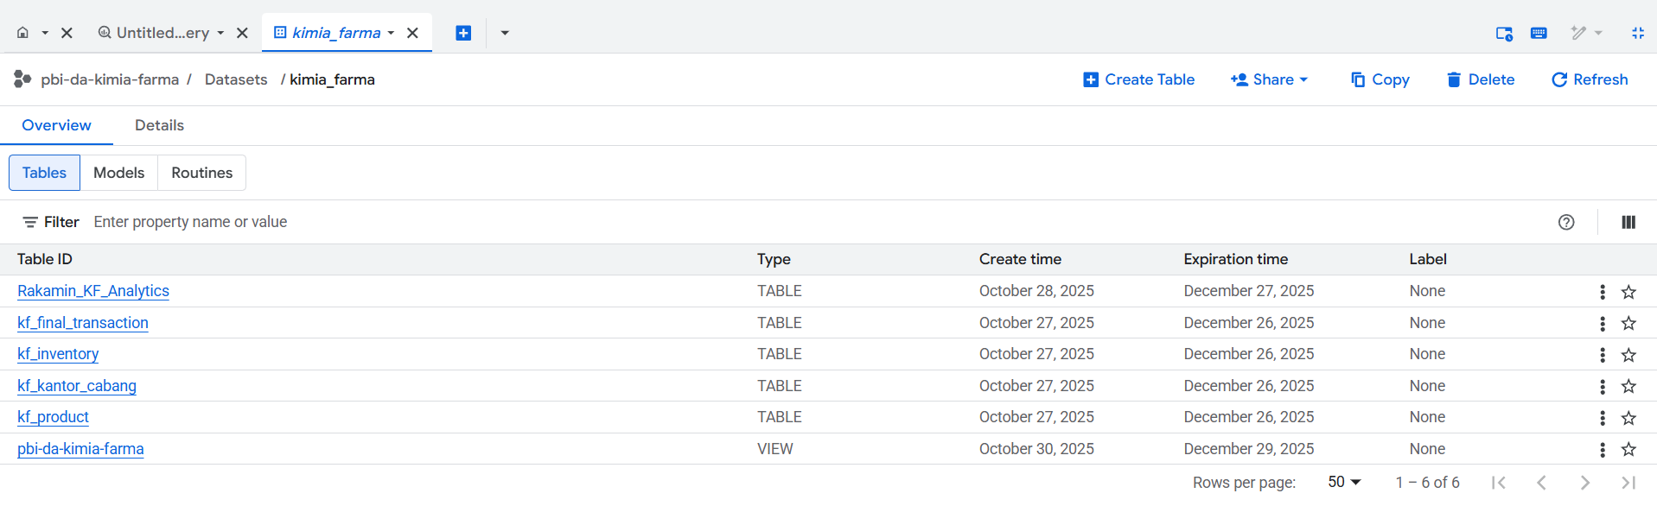
Importing Dataset to BigQuery

Slide 7
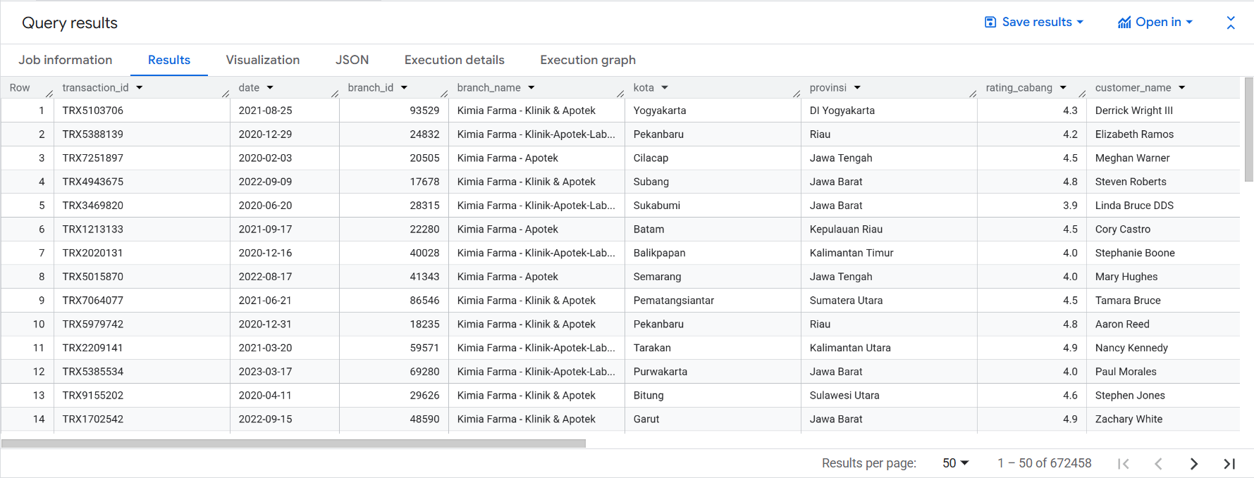
Tabel Analisa

Slide 8
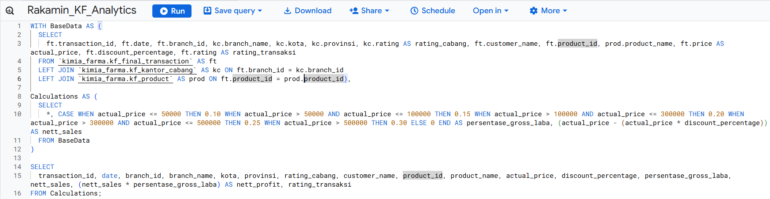
BigQuery Syntax

Slide 9
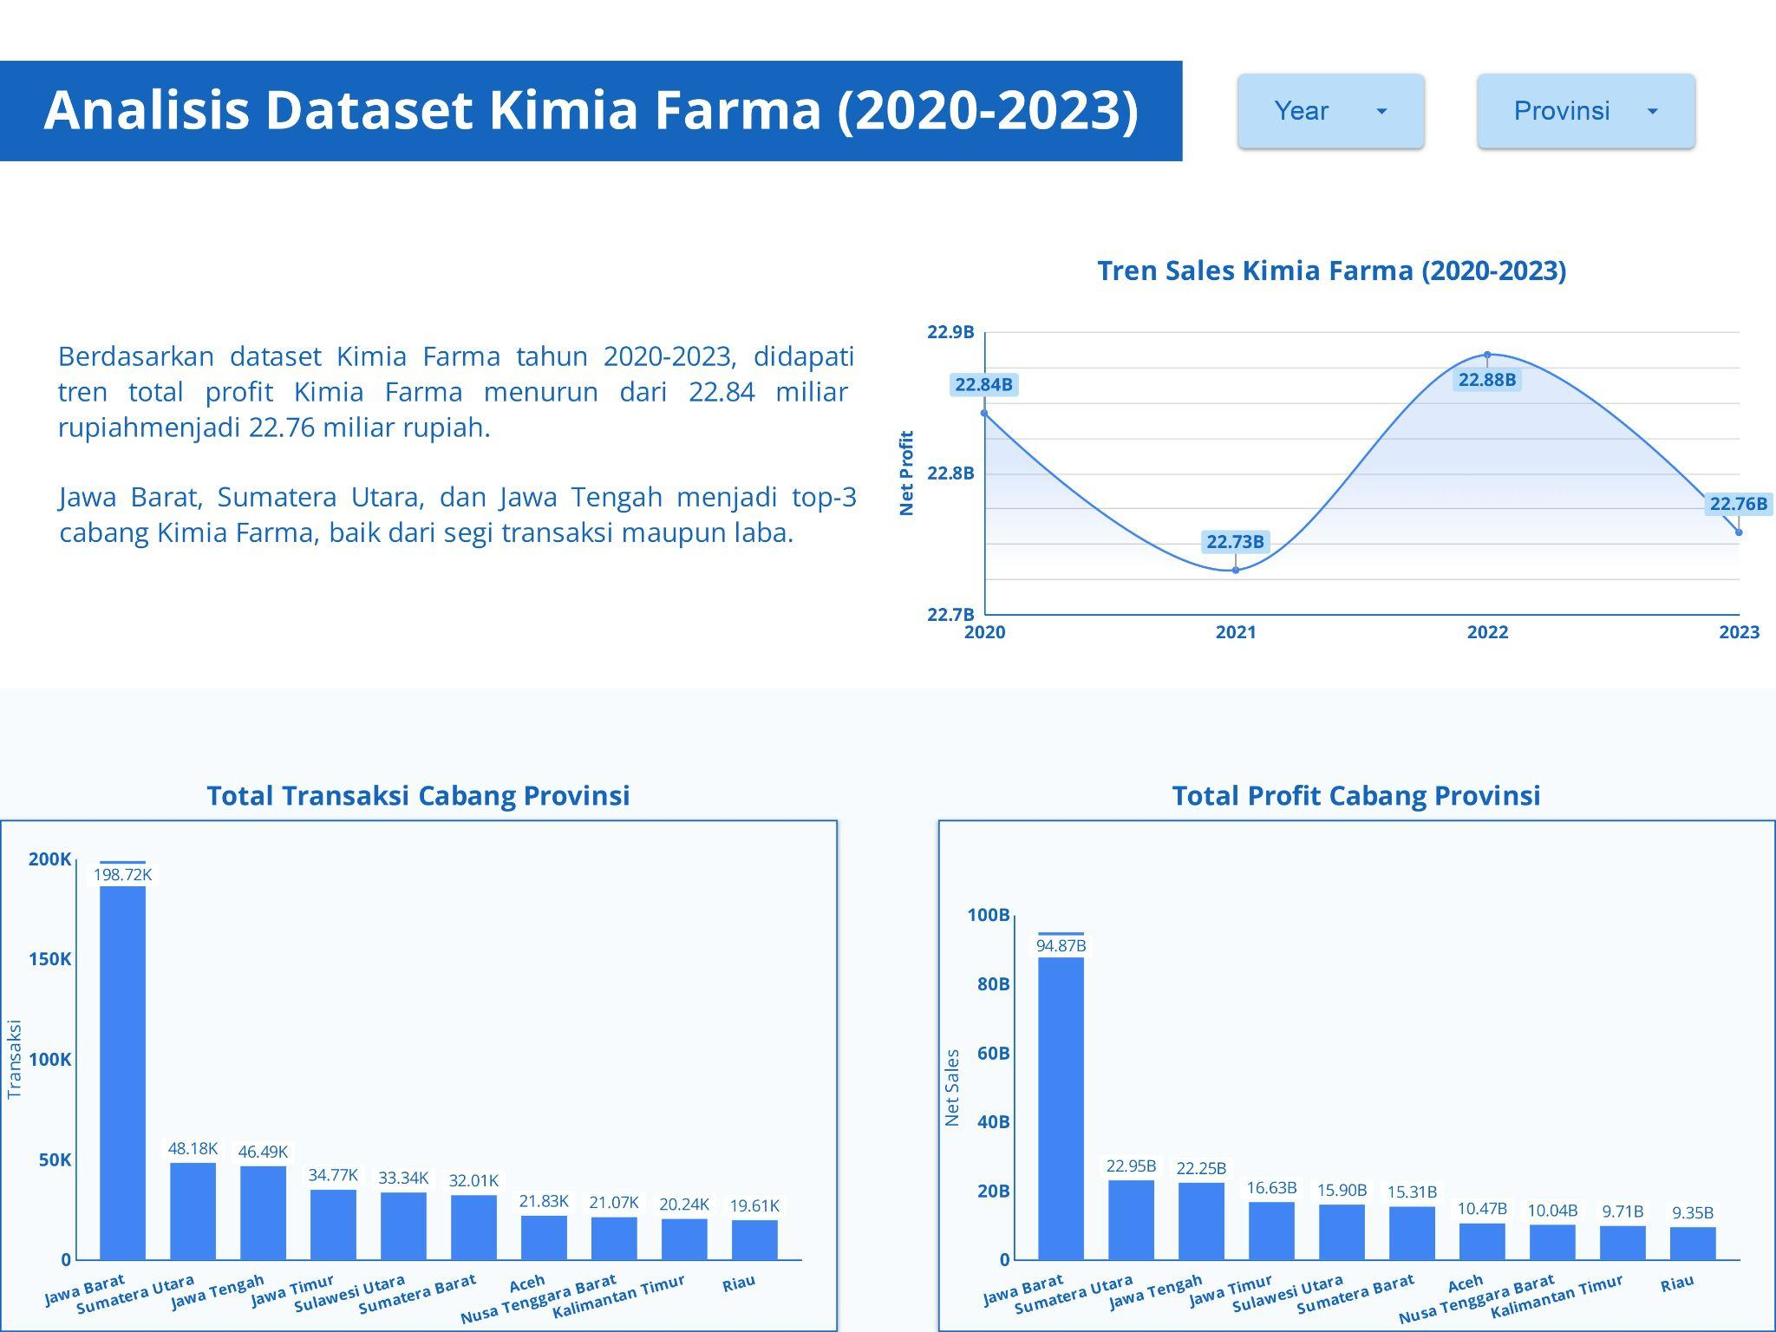
Dashboard Performance Analytics

Slide 10
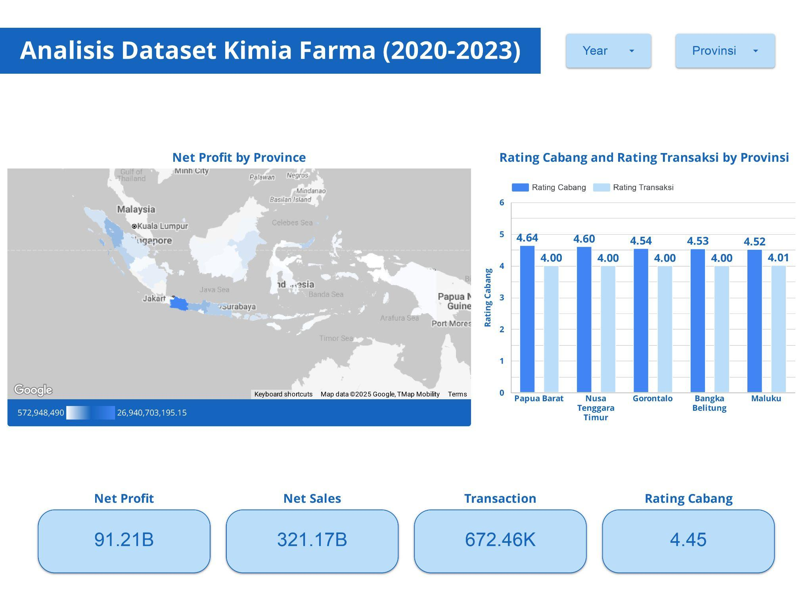
Dashboard Performance Analytics

Slide 11
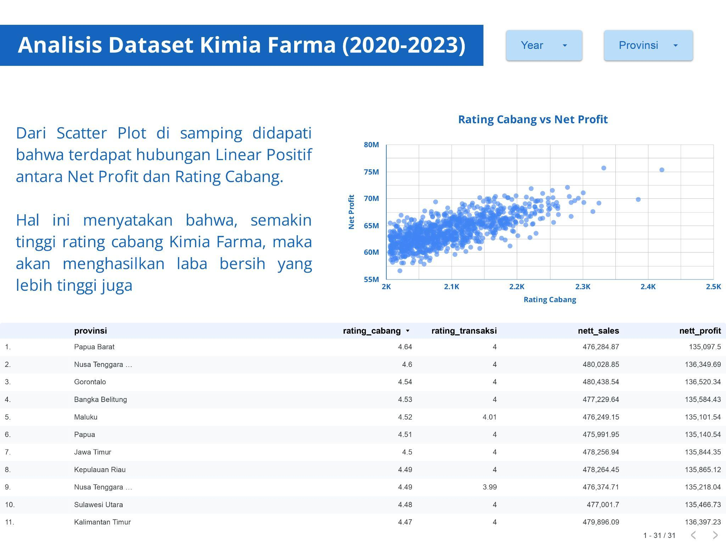
Dashboard Performance Analytics

Slide 12
Thank You
X

